Slide 1
Autonomní nervový systém
Přednáška z fyziologie 30.11.2023
MUDr. Helena Pivoňková, Ph.D.

Slide 2
ANS – základní charakteristika
Část periferního nervového systému
Převážně motorické funkce
Autonomní, vegetativní regulace
Funguje nezávisle na naší volní kontrole
Reguluje základní funkce orgánů
viscerální funkce – krevní tlak, střevní motilita, …

Slide 3
Témata přednášky
Základní neuroanatomie a neurofyziologie ANS
Neurotransmitery
Receptory
Funkce ANS v jednotlivých orgánech
Ovlivnění funkce ANS

Slide 4
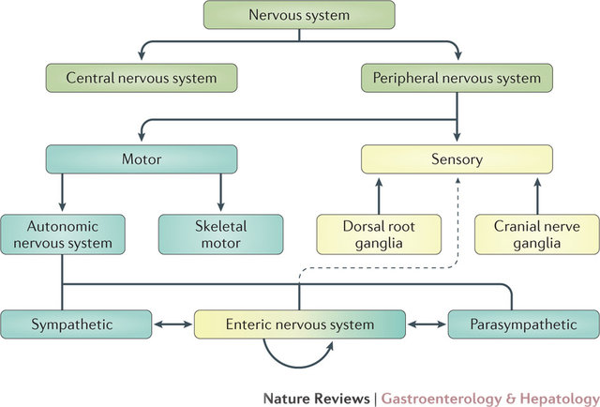
Nervový systém - rozdělení
+ specifické senzorické
funkce

Slide 5
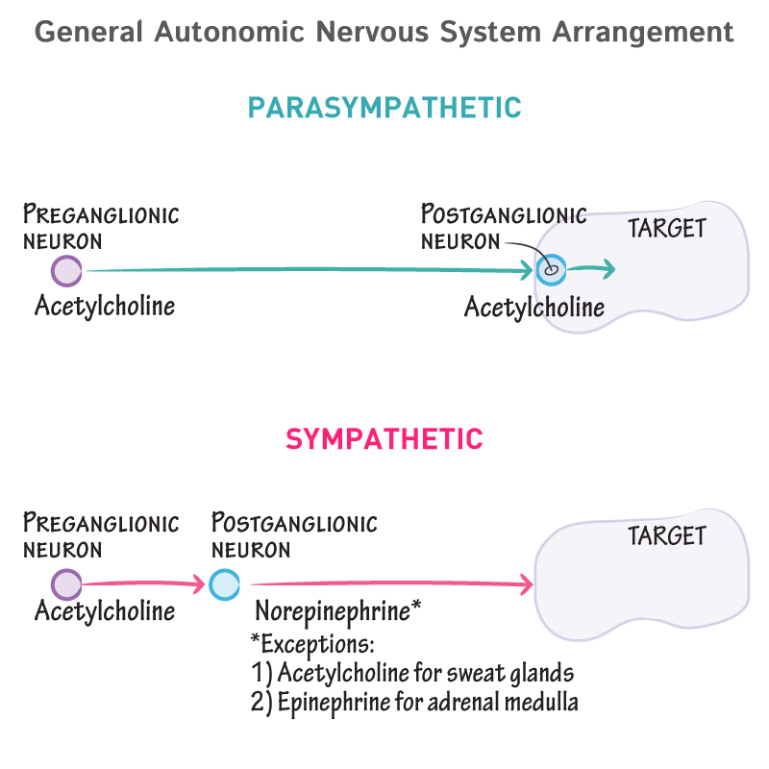
Základní uspořádání ANS
2 eferentní neurony zapojeny do série
Motorická dráha
Pregangliový neuron/axon
Postgangliový neuron/axon
Pregangliová vlákna - myelinizovaná
Postgangliová vlákna - nemyelinizovaná
Notes:
Somatomotoric system – 1 neuron – a motoneuron – Ach – NM receptors

Slide 6
Sympatikus
Pregangliové neurony – těla v postranních rozích šedé hmoty míšní (intermediolaterální roh)
Th1-L2 = Thorakolumbální systém
2 paravertebrální řetězce ganglií – truncus sympaticus
Prevertebrální ganglia pro břišní a pánevní orgány (ggl. coeliacum, ggl. mesentericum, hypogastricum)

Slide 7
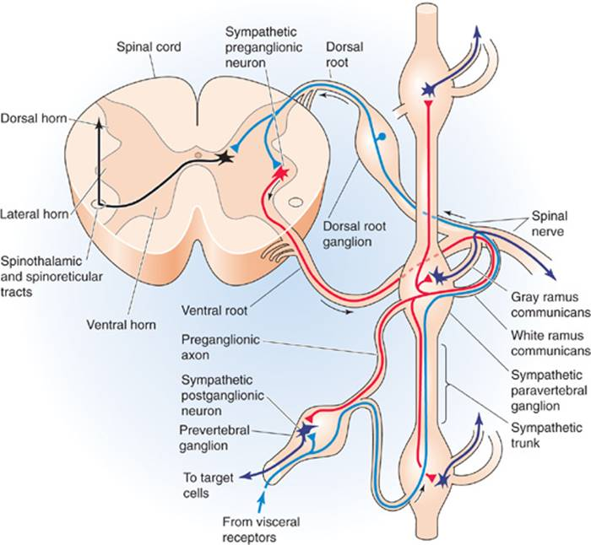
Schéma větvení míšního nervu - S
Pregangliová vlákna
Postgangliová vlákna
Ramus com. albus
Ramus com. griseus
1
3
Přepojení v jiné úrovni
Prevertebr. ggl. – viscerální vlákna
R. com. griseus – periferie (C vlákna)
2
1

Slide 8
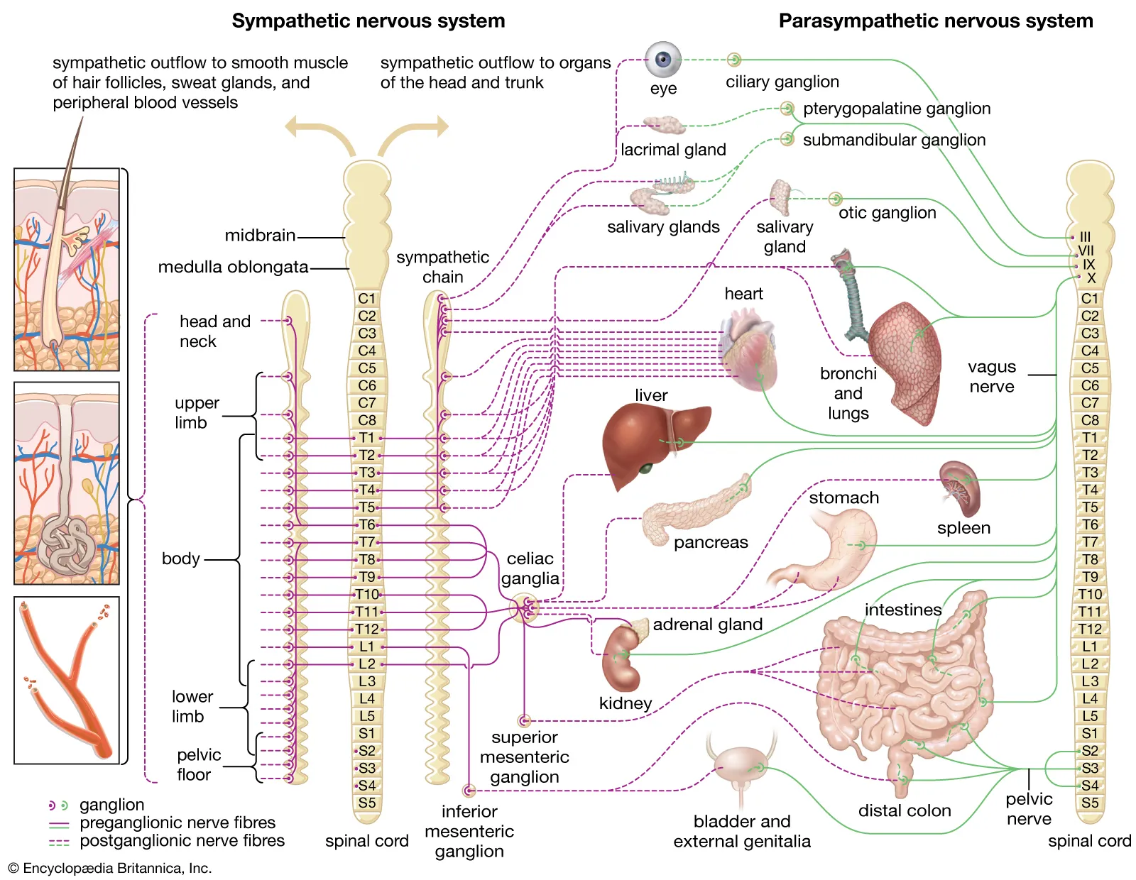
Sympatikus
Thorakolumbální systém
Pilomotorická
Sudomotorická
Vasomotorická
vlákna/funkce

Slide 9
Parasympatikus
Těla pregangliových neuronů – mozkový kmen + S2-S4
Pregangliová vlákna – n.III, VII, IX, X + sakrální segmenty
Kraniosakrální systém
Ganglia ve stěně efektorových orgánů, často difuzní (intramurální)
Krátká postgangliová vlákna

Slide 10
Parasympatikus
Kraniosakrální systém

Slide 11
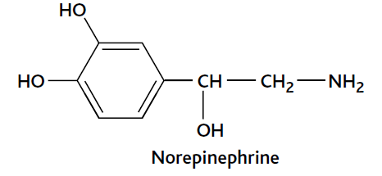
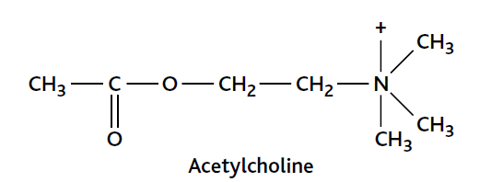
Neurotransmitery
noradrenalin = norepinephrin – postgangliová vlákna S
Acetylcholin – pregangliová vlákna v S a PS + postgangliová vlákna PS
Ach v postgangliových S vláknech – potní žlázy
výjimka!
Vlákna adrenergní a cholinergní
S – reakce daná složením receptorů a afinitou dostupných neurotransmiterů (ligandů)

Slide 12
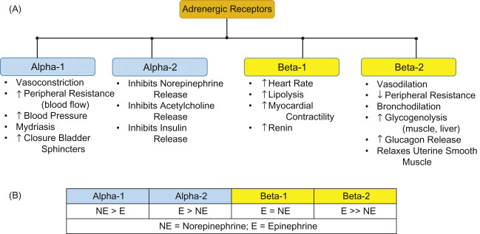
Adrenergní receptory
Gq
Gi
Gs
AFINITA

Slide 14
Adrenergní receptory
Noradrenalin – alpha-1 – vazokonstrikce – převaha v cévách GIT
Adrenalin ze dřeně nadledvin – periferní vazodilatace – převaha beta-2 ve svalech
AFINITA

Slide 15
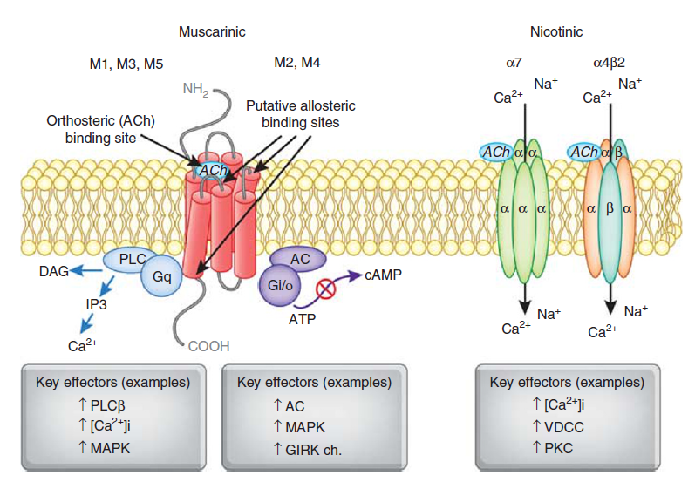
ACh - Nikotinové receptory
spřažené s iontovými kanály
ionotropní receptory
kationtové kanály propustné pro Na⁺ a K⁺
Muskulární typ – N_{M}
Neuronální typ – N_{N}

Slide 16
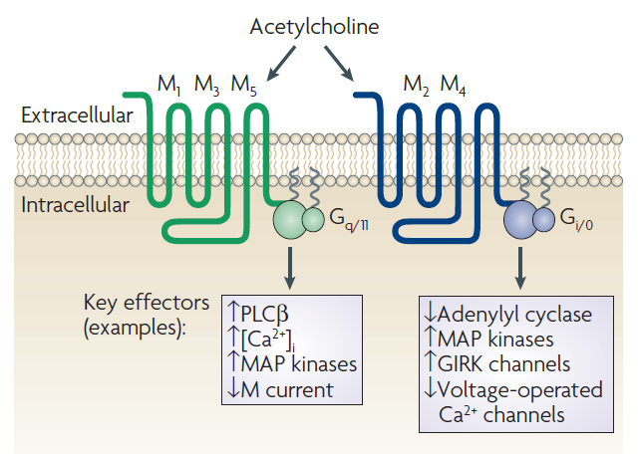
ACh - Muskarinové receptory
5 typů
GPCRs = receptory spřažené s G proteiny
Metabotropní receptory
Gq
Gi
depolarizace
hyperpolarizace

Slide 17
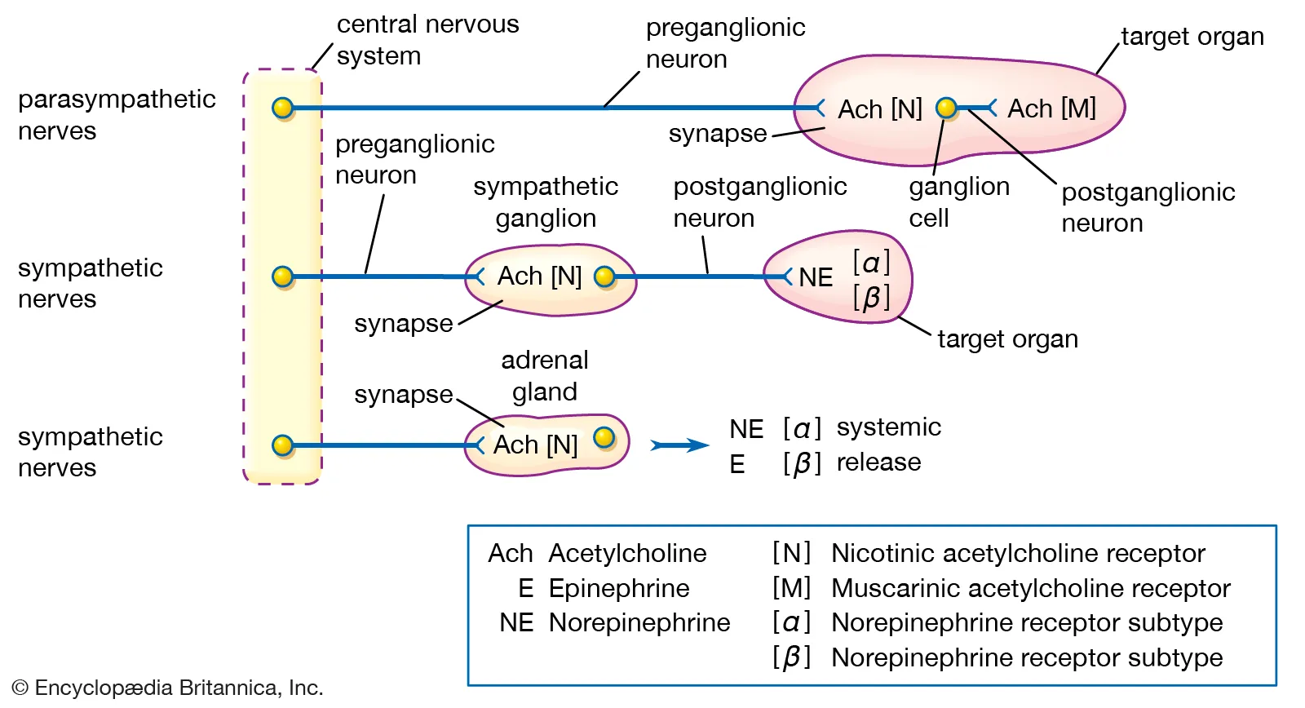

Slide 18
Antagonistická funkce S a PS
PS – anabolismus
S – katabolismus – glykogenolýza
Většina orgánů má dvojí inervaci
Pouze S - většina cév, potní žlázy
Pouze PS – slzní žlázy
TONUS – S a PS neustále aktivní – udržovací frekvence vzruchů
Mění se POMĚRNÁ AKTIVITA obou systémů

Slide 19
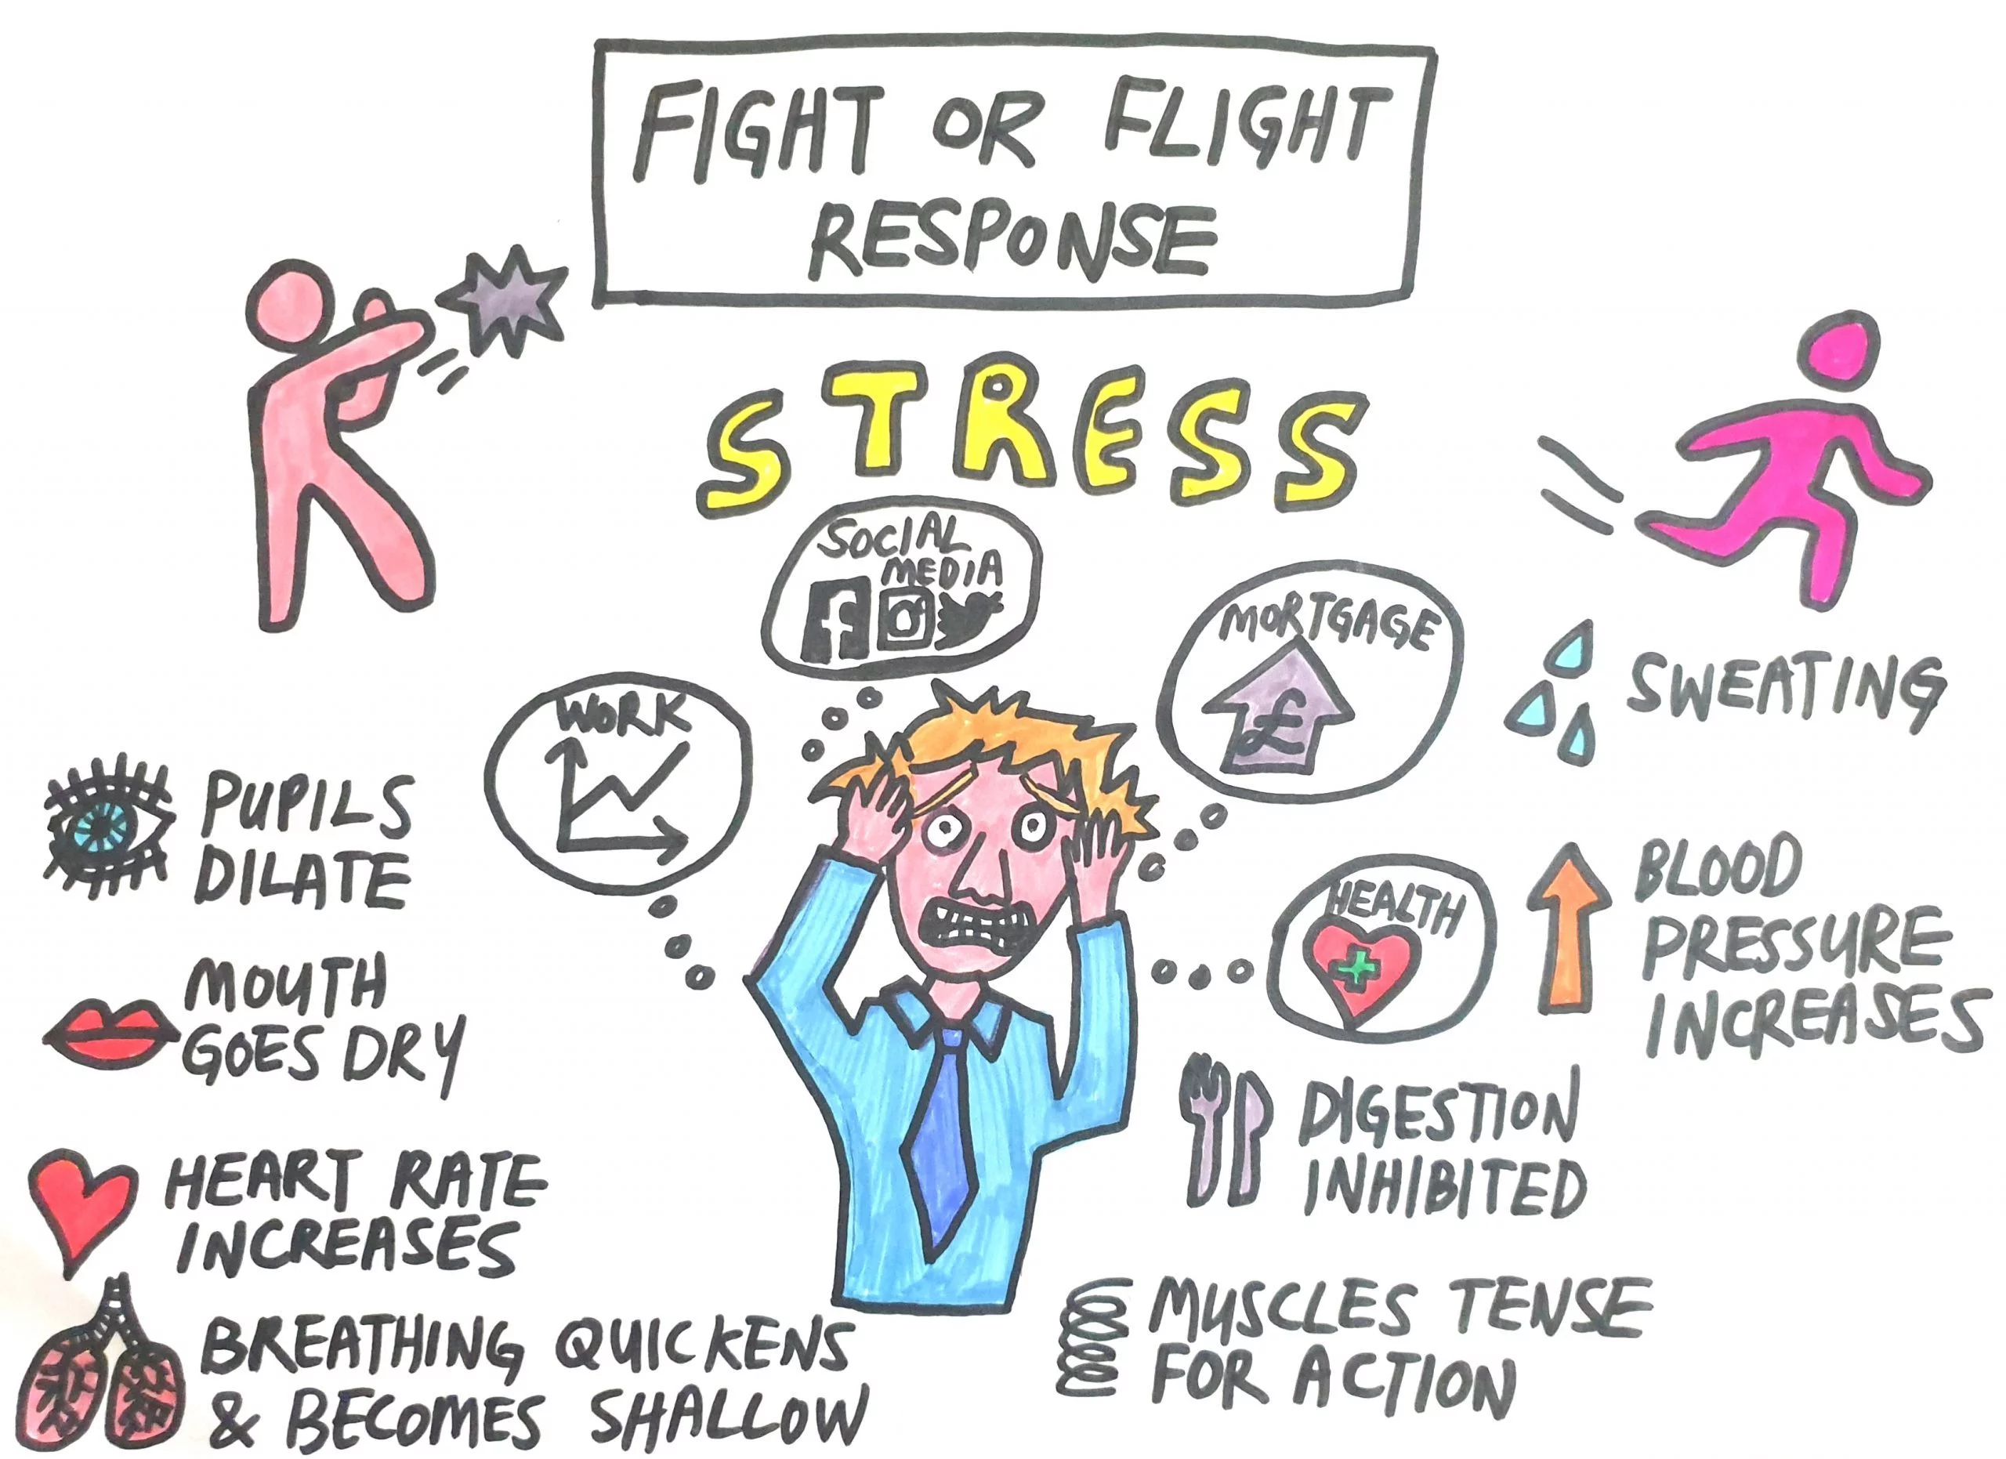
S – jednotlivé části a funkce
Metabolismus
Uvolnění glukózy
Glykolýza
Mentální aktivita
Cílem je použít energii
Aktivace koagulace

Slide 20
Carotid plexus
Cervical ggl.
Superior
Medial
Inferior
α₁
Gq
β₁
Gs
β₂
Gs

Slide 21
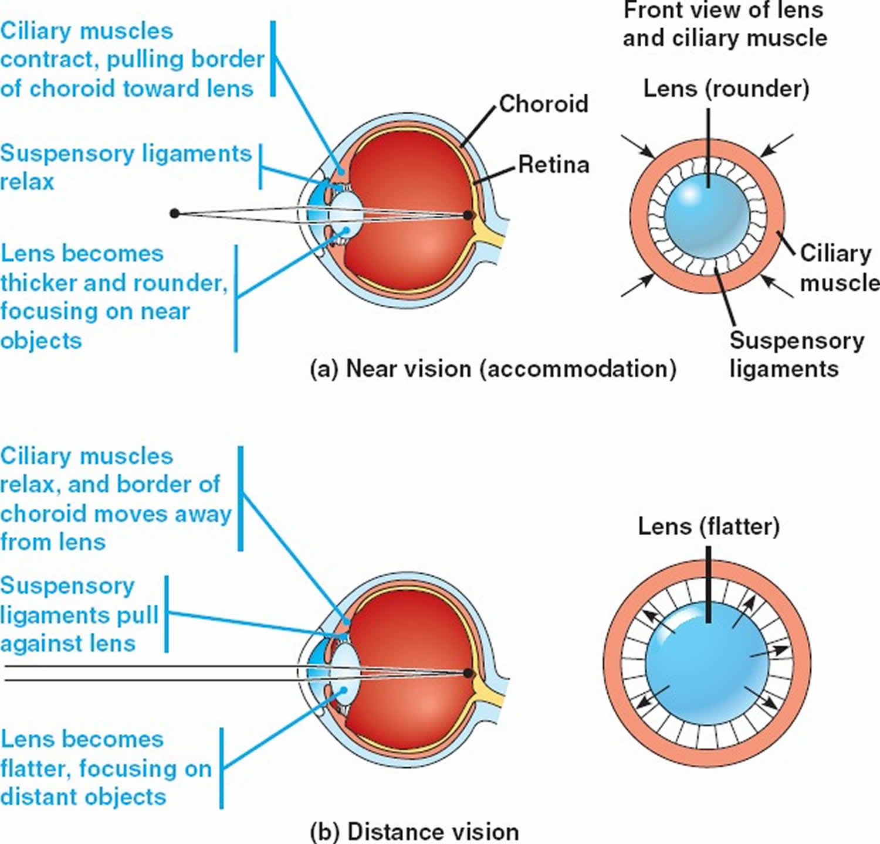
S – kraniální část
α₁
Mydriáza – dilatace zornice – široký zorný úhel
M. Ciliaris – relaxace – čočka zeštíhlí
-> daleké vidění
Slinné žlázy – menší vliv
Menší množství sekretu
β₂

Slide 23
S – vliv na srdeční činnost
S zvyšuje srdeční výdej
+ inotropní efekt (zvýšení síly kontrakce)
Zvýšení frekvence srdeční činnosti
+ chronotropní, dromotropní, bathmotropní efekt
Krevní tlak – S zvyšuje periferní rezistenci (především vazokonstrikcí ve splanchniku) – akutní nárůst krevního tlaku
β₁
SA uzel
AV uzel
Hissův svazek

Slide 24
S – další funkce
Metabolismus
Glykogenolýza v játrech
Glukoneogeneze
Pankreas
Zvýšení sekrece glukagonu
Snížení sekrece inzulinu
Bronchy – relaxace hladké svaloviny – zvětšení průsvitu
Snížená sekrece
β₂

Slide 26
S – viscerální orgány - GIT
nižší T a L segmenty
Coeliac ggl.
Duodenum, jejunum, ileum
Colon – do 2/3 transversální části
Vazokonstrikce
Inhibice trávení – snížená peristaltika, vstřebávání, sekrece
Zvýšení tonu sfinkterů
Ledviny – snížení průtoku krve – snížení produkce moči
α₁
β₂
α₁

Slide 27
S – viscerální orgány - GIT
Lumbární segmenty
mesenteric ggl. superior, ingerior
Colon – descendentní a distální 1/3 transversální části
Rektum – vnitřní anální sfinkter - kontrakce
Ureter
Snížení kontrakcí detruzoru
Zvýšení kontrakce sfinkteru uretry
Děloha – konec těhotenství - prevence kontrakcí
Pohlavní orgány - ejakulace
β₂
α₁
β₂
α₁

Slide 28
S – nadledviny
Dřeň nadledvin – chromaffinní buňky - modifikované postgangliové neurony
Pregangliová vlákna přichází bez přerušení v gangliích
Ach – cholinergní transmise
Uvolnění adrenalinu a noradrenalinu přímo do krevního oběhu
Krevní destičky – agregace
80%
20%

Slide 30
S – periferní vlákna
Vlákna z ramus communicans griseus
Obvykle přepojení na stejné úrovni
Periferie – cévy, potní žlázy, mm. piloerectores
!!! Cholinergní postgangliová vlákna
Zvýšení objemu sekretovaného potu (ochlazování)
kůže – vazokonstrikce
Svaly - vazodilatace
α₁
β₂

Slide 31
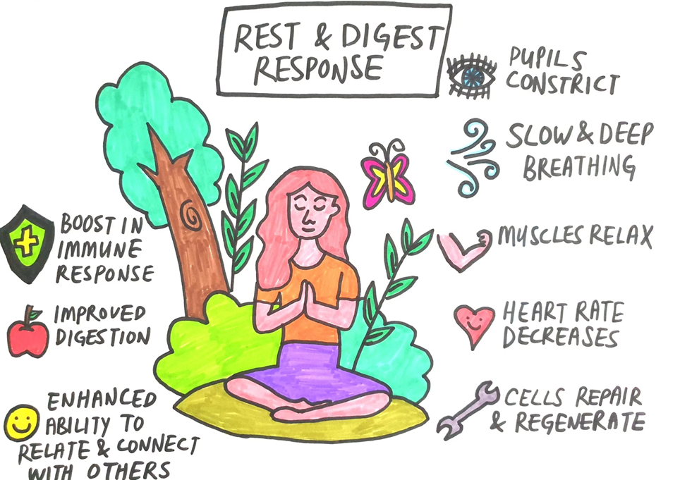
PS – jednotlivé části a funkce
Cílem je vytvořit zásoby energie

Slide 32
M1
Gq
M2
Gi
M3
Gq

Slide 33
PS – kraniální část
jádra PS:
ncl. Edinger-Westphal – n.III – ggl. Ciliare -> m. ciliaris, pupila
ncl. salivatorius superior – n. VII – ggl. pterygopalatinum + ggl. submandibulare -> slzné a slinné žlázy
ncl. salivatorius inferior – n. IX – ggl. oticum –> glandula parotis (příušní žláza)
ncl. dorsalis n. vagi – n.X
neuron – axon – přepojení – neuron – axon – efector = 2 neurony

Slide 34
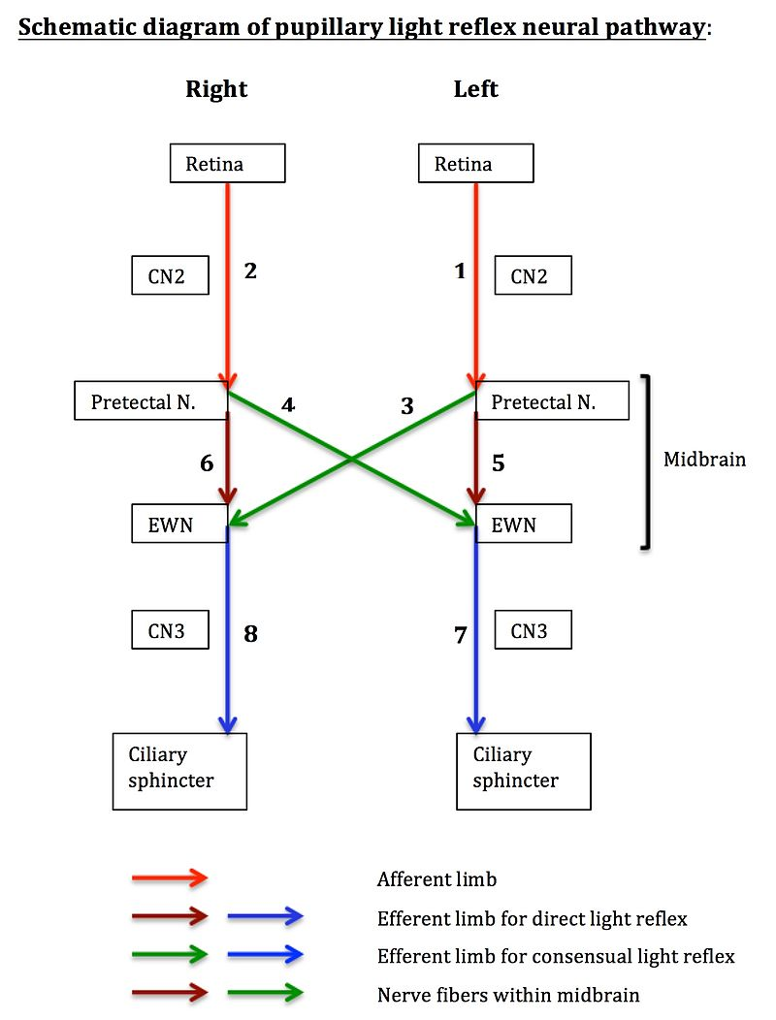
PS – kraniální část
M. sphincter pupillae (prstenec) – mióza - zůžení zornic
M. cilliaris - kontrakce – akomodace
-> blízké vidění – čočka vypouklá
VII – slzná sekrece, slinění (submandibular gl.)
IX – stimulace sekrece slin (parotida)
sekrece enzymů, vodní sekret
M3
Pupilární reflex – dopad přílišného množství světla na sítnici vyvolá miózu
Atropin – vyvolává mydriázu – anticholinergní efekt přes relaxaci m. sphincter pupillae

Slide 36
PS – n. vagus
75% PS
Bronchy – plexus pulmonaris – bronchokonstrikce, mukózní sekrece
srdce – cardiac plexus – SA uzel + AV uzel -> snížení frekvence akčních potenciálů -> snížení srdeční frekvence = negativní chronotropní, bathmotropní a dromotropní efekt => snížení TK
Jícen – zvýšení peristaltiky
žaludek – zvýšení motility a sekrece, relaxace sfinkterů
Plexus coeliacus – (pravý X) – ledviny, proximální 2/3 transversálního tlustého střeva, duodenum, jejunum, ileum,– zvýšení motility, sekrece a vstřebávání
pankreas - β buňky – stimulace sekrece inzulinu
levý X – játra, žlučové cesty – glykogeneze, kontrakce žlučníku, relaxace hepatopankreatického sfinkteru
M3
M2
M3
M1
Žaludeční žlázy
HCl, pepsin

Slide 38
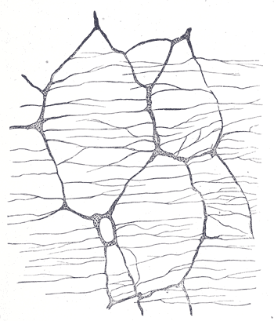
PS – sakrální část – S2-S4
Pánevní splanchnické nervy – sestupný tračník, rektum, močovody, močová trubice, pohlavní orgány
Zvýšení motility střev -> defekace – relaxace interního análního sfinkteru
Vyprazdňování močového měchýře
Kontrakce detruzoru
Relaxace interního sfinkteru uretry
Erekce
M3
Plexus myentericus Auerbachi – hladká svalovina
Plexus submucosus Meissneri – žlázy - sekrece

Slide 39
Viscerální reflexy
Základní funkční jednotka ANS
Receptor – aferentní dráha – centrum – eferentní dráha – efektor
Senzorický signál je podvědomý (z orgánů nebo receptorů)
Eferentní vlákna – sympatikus a parasympatikus
Reflex sací, polykací, slinění, sekrece žaludeční šťávy, zvracení, defekace
Baroreceptorový reflex

Slide 40
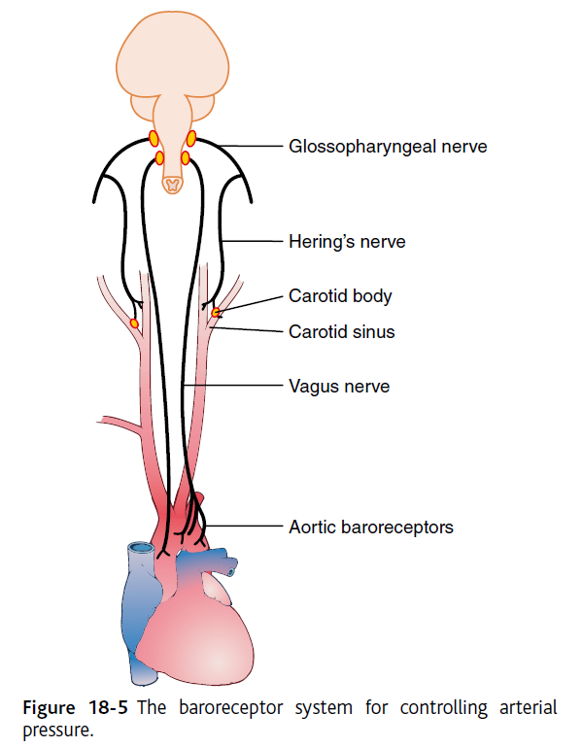
PS - interoreceptory
Chemoreceptory
Baroreceptory
Mechanoreceptory
N.X to ncl. Tractus solitarii
Baroreceptors
Negativní feedback – inhibiční mechanismus
Vysoký krevní tlak vyvolá inhibici vazokonstrikčního centra v prodloužené míše – dojde k vazodilataci a ke snížení tepové frekvence
Změna polohy – postavení z lehu – vyvolá zvýšení aktivity S

Slide 41
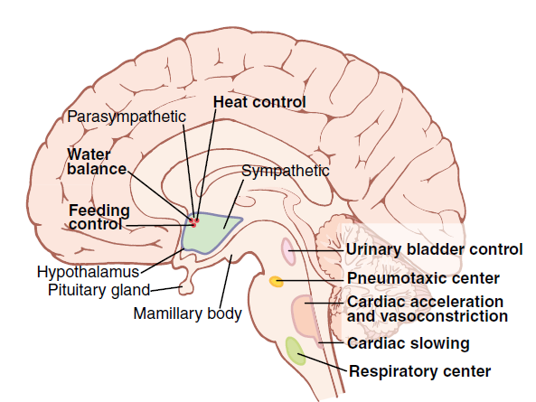
Centrální struktury řídící funkce ANS
Mícha
Mozkový kmen
Hypothalamus
Limbický systém
emoční reakce a jejich viscerální projevy
Vazokonstrikční centrum
Centrum regulující srdeční rytmus
Centrum dýchání

Slide 42
Charakteristiky regulace
Vysoká rychlost (zdvojnásobení tepové frekvence během několika sekund)
Versus hormonální řízení – pomalejší, ale má delší trvání

Slide 43
Ovlivnění ANS
Stres, strach, emoce, soustředění
Cirkadiánní rytmy
Volní kontrola sfinkterů
Dechová cvičení, meditace
Akutní a chronický stres
Gut-brain axis

Slide 44
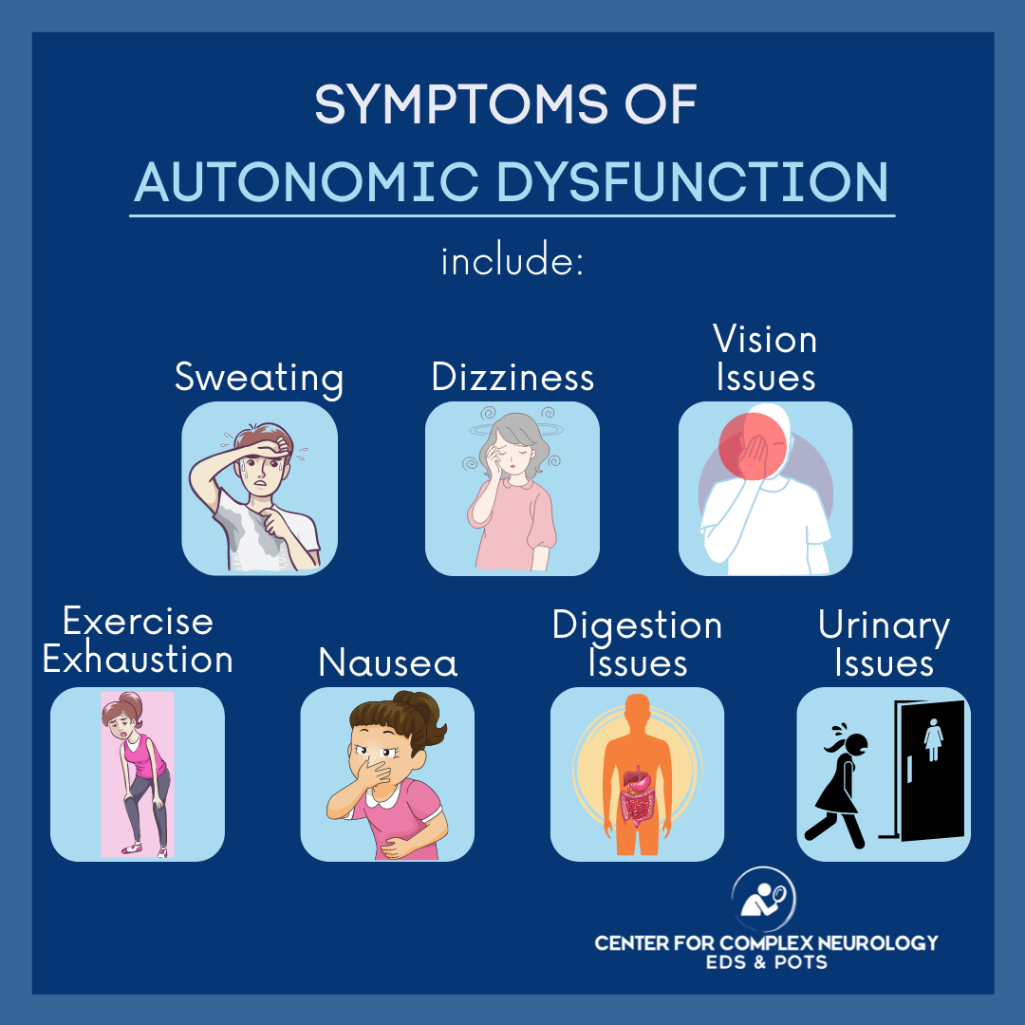
Pečujte o svůj ANS!

